Slide 1
Романова Светлана,
Директор по правовому обеспечению
Метинвест Холдинг

Slide 2
КАЧЕСТВО – ЧТО ЭТО?
…И С ЧЕМ ЕГО «ЕДЯТ»?
Романова Светлана,
Директор по правовому обеспечению
Метинвест Холдинг
Романова Светлана,
Директор по правовому обеспечению
Метинвест Холдинг

Slide 3
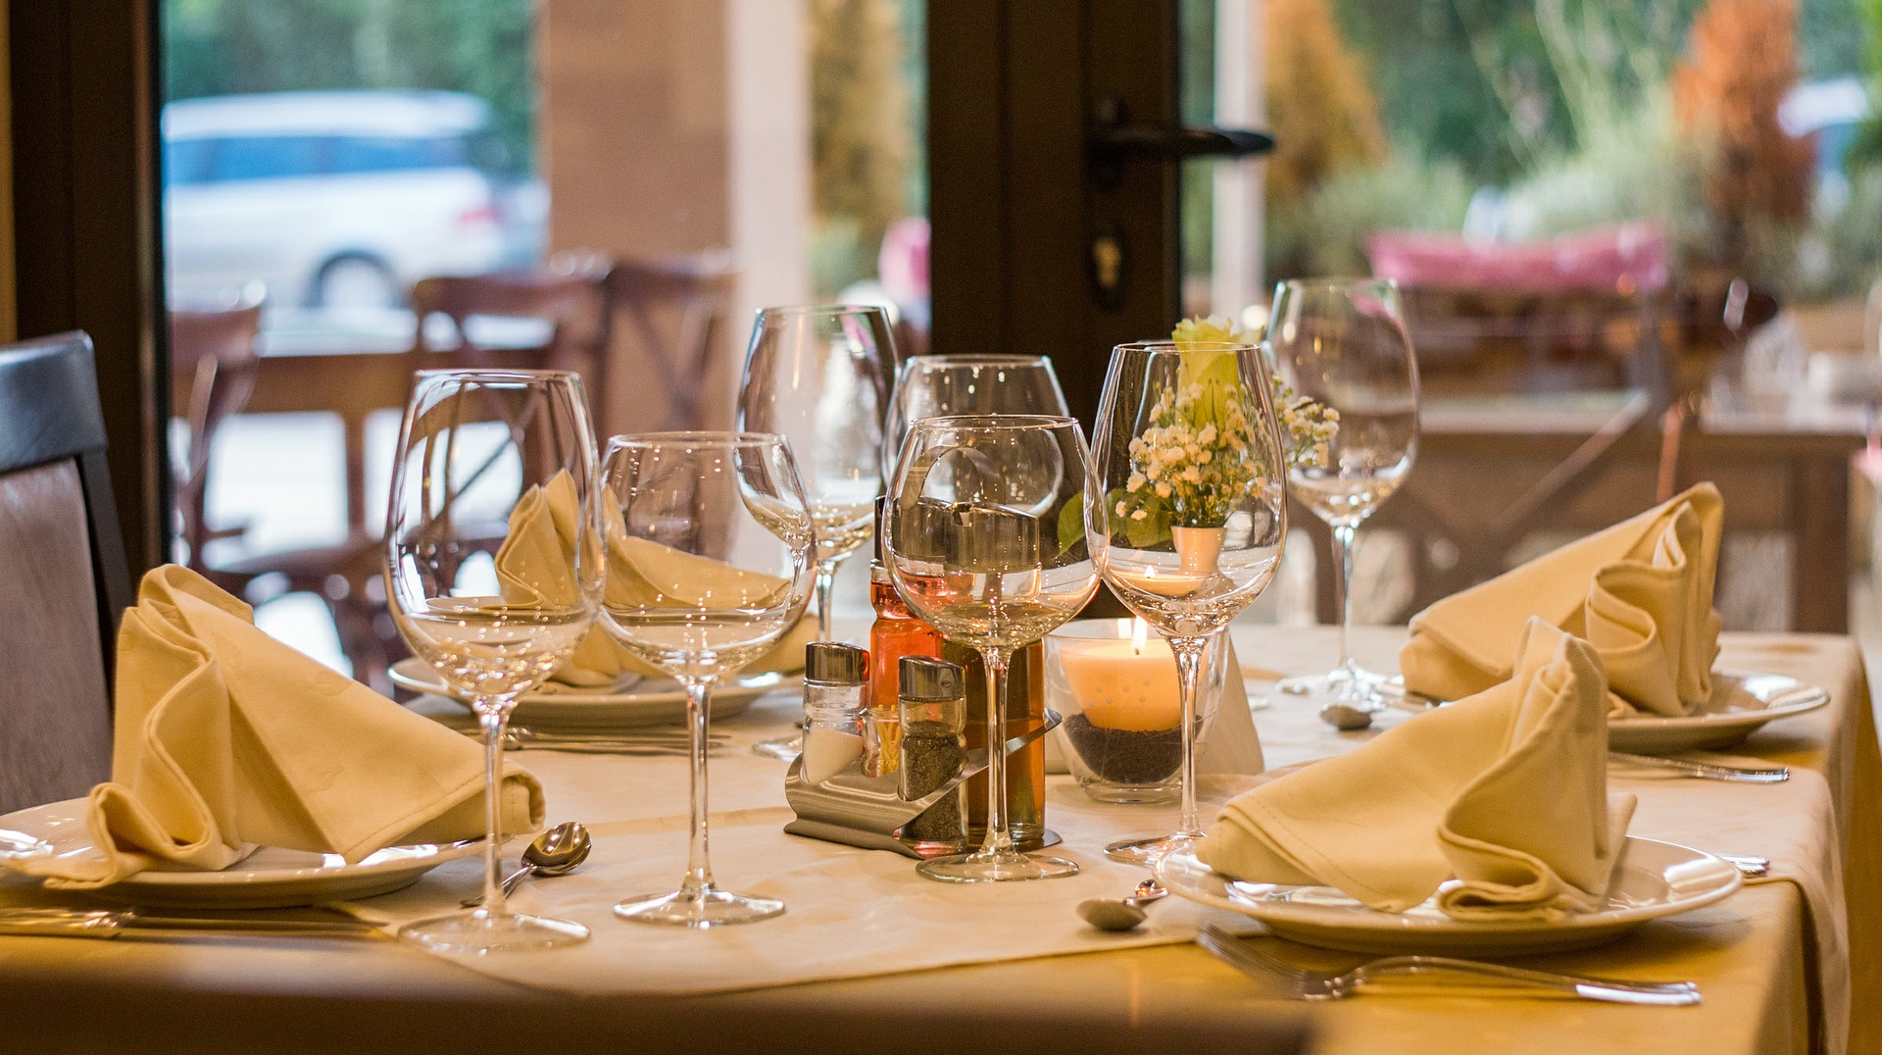
Хороший ресторан?
Кто твой клиент?
Notes:
Что такое Хороший ресторан?
Картинка внутри ресторана на столе появляется сервировка по одному предмету: тарелка, приборы, графин с водой и официант
Этого достаточно?
А если это Макдональдс? – появляется по клику и по клику исчезает вывеска или лого ресторана Макдональдс
А если это китайский ресторан? Появляется китаец с миской и палочками по клику и по клику исчезает

Slide 4
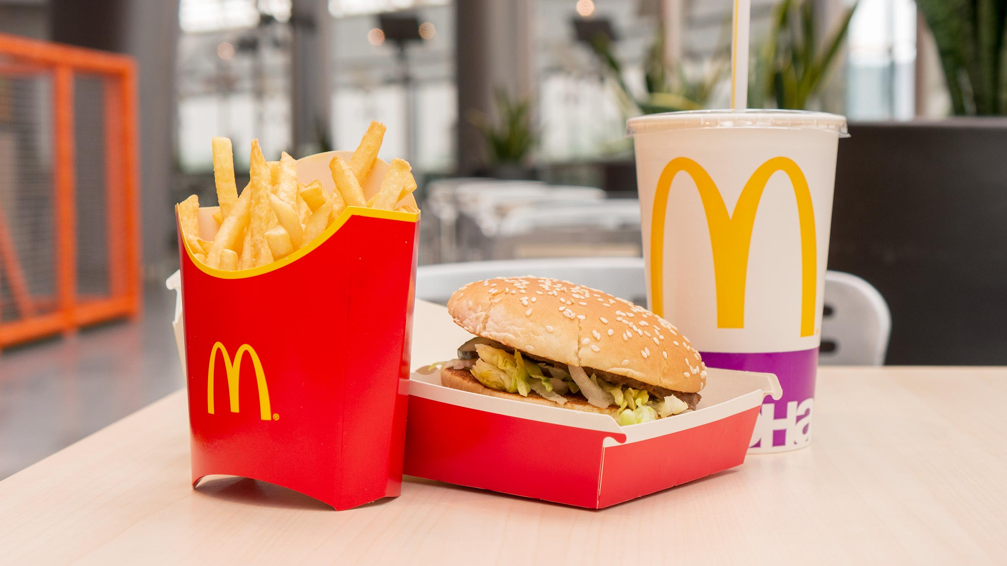
?

Slide 5
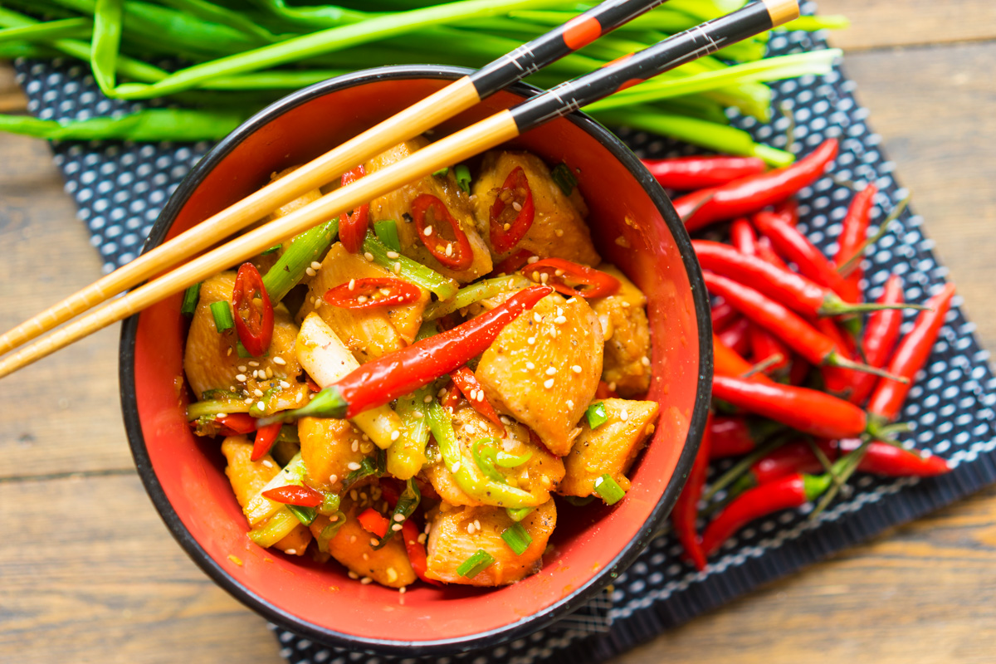
?

Slide 6
Хороший ресторан:критерии качества
Удобство
Коммуникация
Скорость обслуживания
Объем продукта
Качество продукта
Стоимость
Notes:
Забывают про клиента
Нет универс

Slide 7
<
Опыт клиента
ОЖИДАНИЯ
КЛИЕНТА

Slide 8
=
ОЖИДАНИЯ
КЛИЕНТА
Опыт клиента

Slide 9
ОЖИДАНИЯ
КЛИЕНТА
>
Опыт клиента

Slide 10
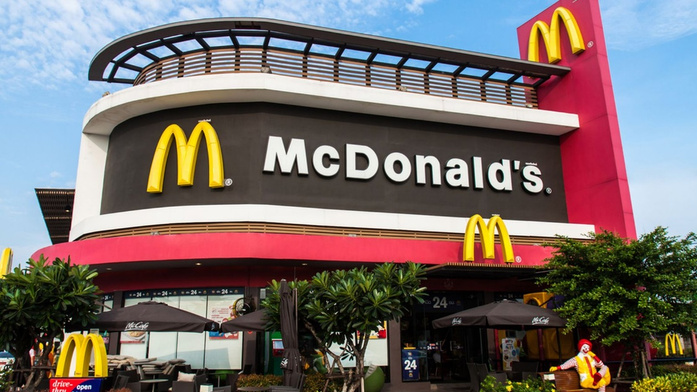
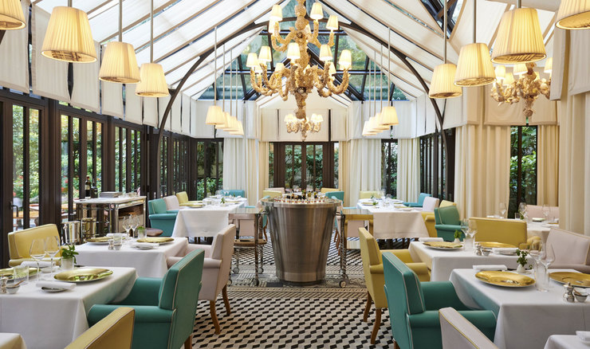
Качество-это…
Соответствовать ожиданиям клиента?
Превышать ожидания клиента?

Slide 11
КАЧЕСТВО = ОПЫТ В КРИТЕРИЯХ ≥ ОЖИДАНИЯ КЛИЕНТА

Slide 12
Как создать качество и сделать опыт работы
с клиентом успешным?

Slide 13
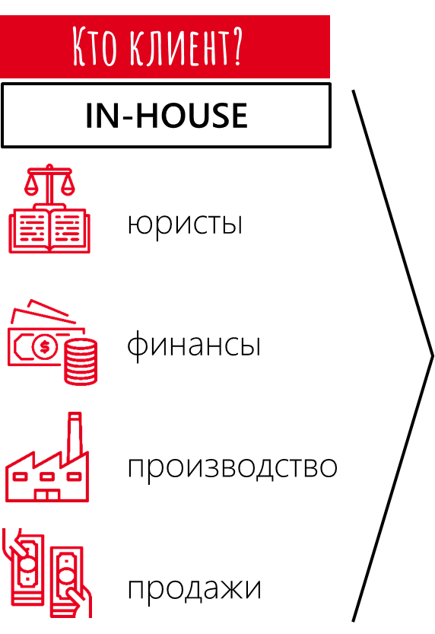
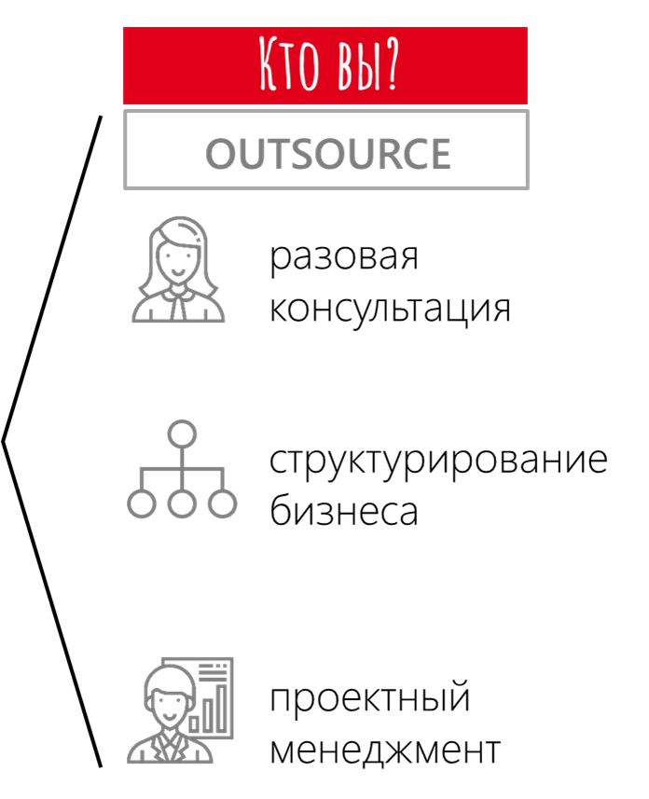
и кто?
Старт: что?

Slide 14
Юрист и его роль в бизнесе
10%
Очень сложные, стратегические задачи
Юрист как стратег
Комплексные профессиональные задачи
30%
Юрист как профессиональная основа бизнеса
Риск
Простые задачи
60%
Юрист как организатор

Slide 15
Пирамида качества
1. Качество продукта
3. Стоимость
2. Скорость
6. Удобство
(доступность)
5. Коммуникация (достаточность)
4. Объем (формат)
продукта
Ожидания клиента

Slide 16
Качество: что дальше?
01
02
03
Растет скорость обмена информацией
Стираются межпрофессиональные границы
Автоматизация и цифровые решения

Slide 17
Романова Светлана,
Директор по правовому обеспечению
Метинвест Холдинг

